Slide 1
Windows系統查詢
Windows顯示網路卡
補充-控制台-視窗鍵+R鍵(輸入control)
Windows 出現DOS 視窗
補充-DOS視窗-視窗鍵+R鍵 (輸入cmd)
Windows查詢IP 位址命令-ipconfig

Slide 2
Windows顯示網路卡
安裝Vmware workstation player會新增兩片網卡
VMnet1----Host only
VMnet8----NAT

Slide 3
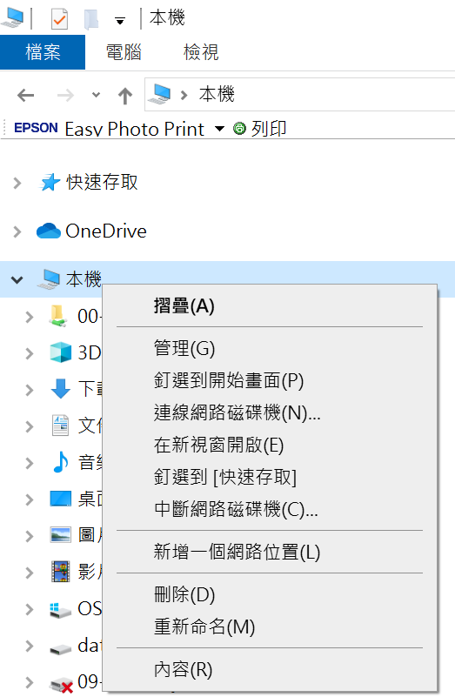
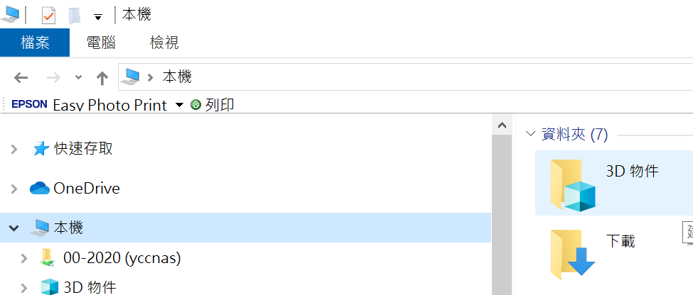
1.進入[檔案總管]，選[本機]1，按滑鼠右鍵2，出現選單
按滑鼠右鍵2
1

Slide 4
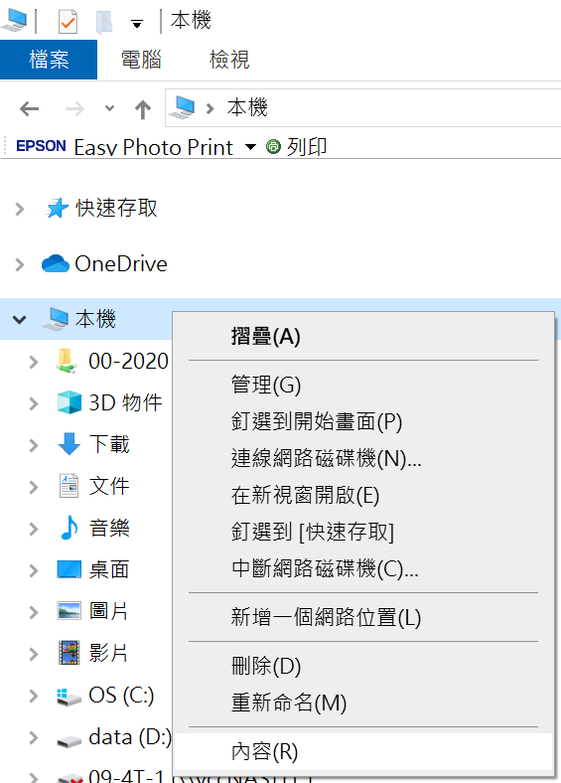
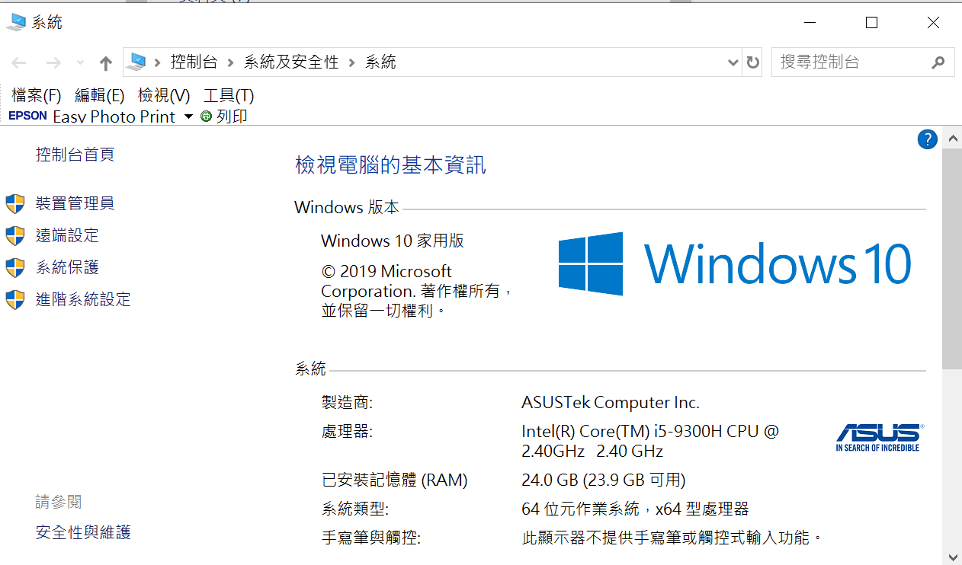
2.選[內容]3，選[控制台首頁]4
4
3

Slide 5
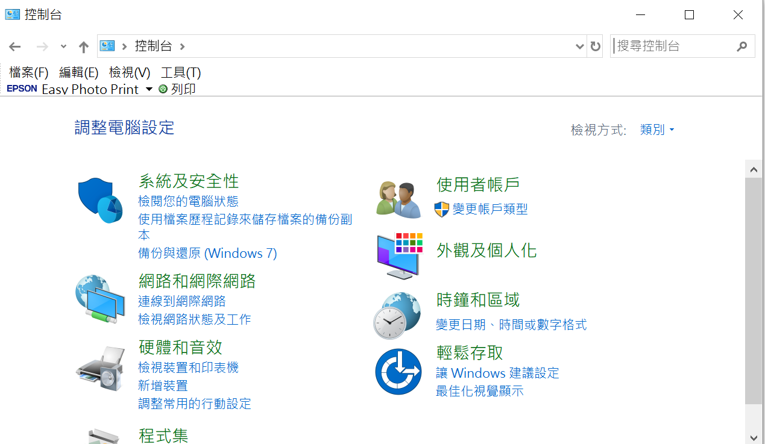
3.選[檢視網路狀態及工作]5
5

Slide 6
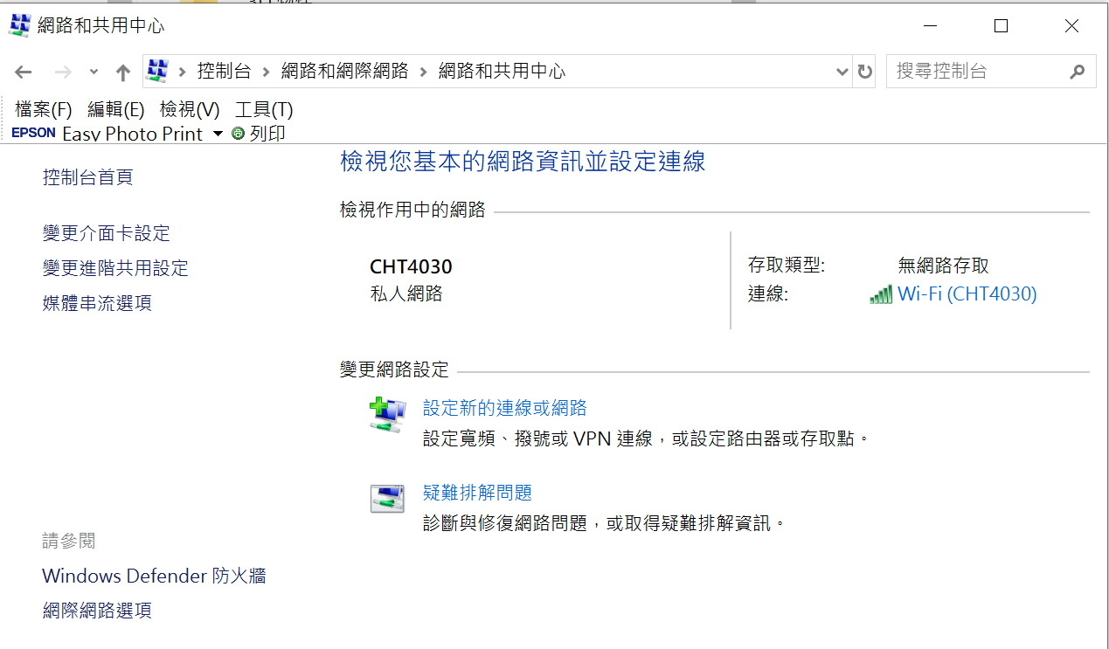
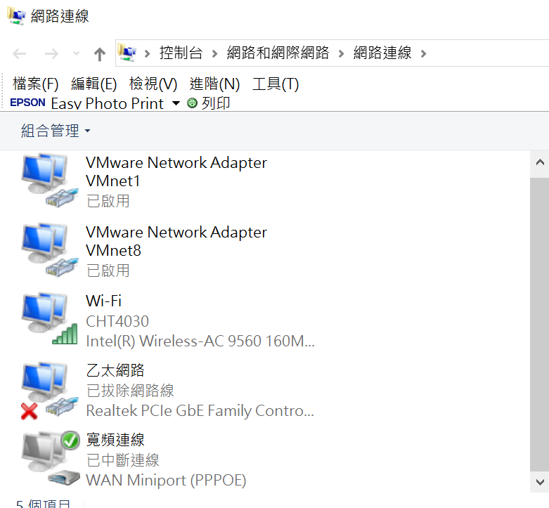
4.選[變更介面卡設定]6
Host Only
6
NAT

Slide 7
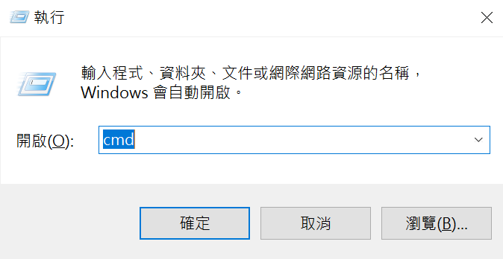

補充-控制台-視窗鍵+R鍵(輸入control)
＋ Ｒ
顯示最後一次輸入的命令

Slide 8
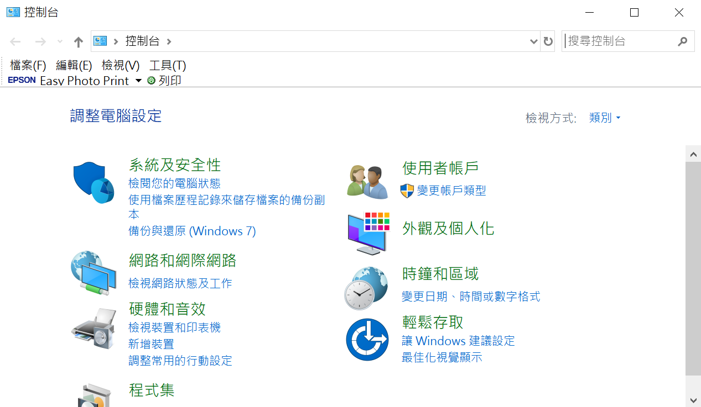
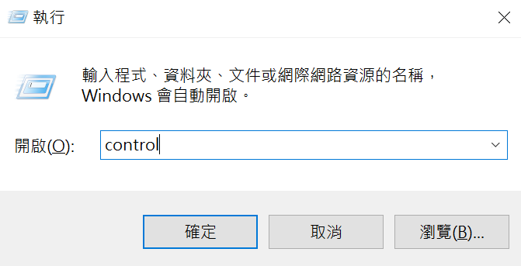
cmd改成 control
輸入control命令1
選[確定]2或按[Enter]鍵

Slide 9
Windows 出現DOS 視窗
DOS命令不分大小寫
Linux命令分大小寫，命令用小寫

Slide 10
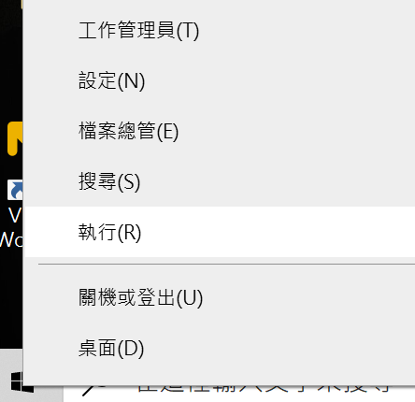
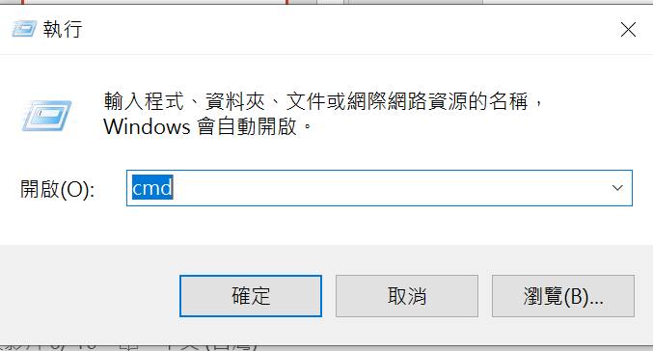
1.滑鼠指標移到[開始]圖示，按滑鼠右鍵1，出現選單，選[執行]2選項，出現[執行]視窗；輸入cmd命令3，選[確定]4
3
2
4
按滑鼠右鍵1
Notes:
command

Slide 11
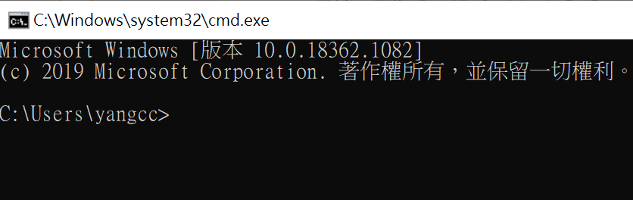
2.出現cmd視窗
所在資料夾

Slide 12
補充-DOS視窗-視窗鍵+R鍵(輸入cmd)
＋ Ｒ
顯示最後一次輸入的命令，
輸入cmd命令1
選[確定]2或按[Enter]鍵

Slide 13
Windows查詢IP 位址命令-ipconfig
在DOS視窗輸入ipconfig

Slide 14
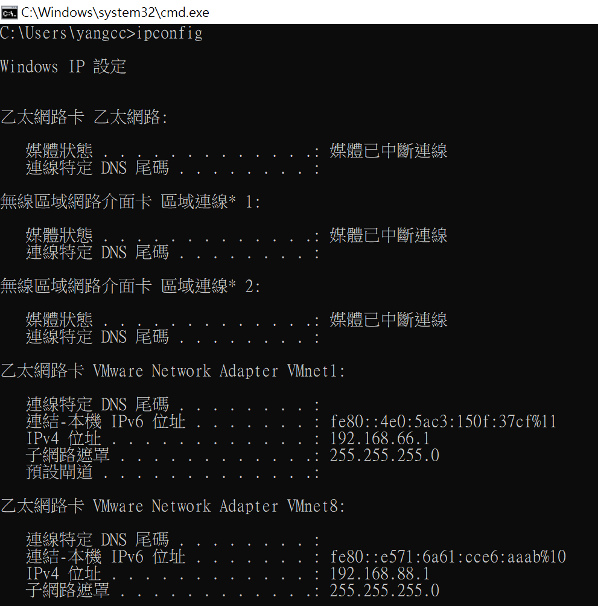
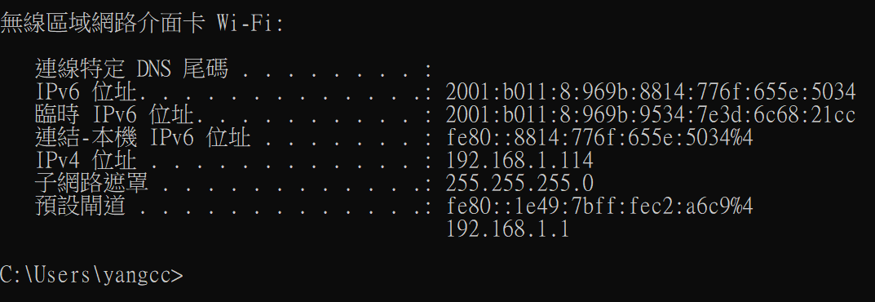
在DOS視窗輸入ipconfig

